Slide 1
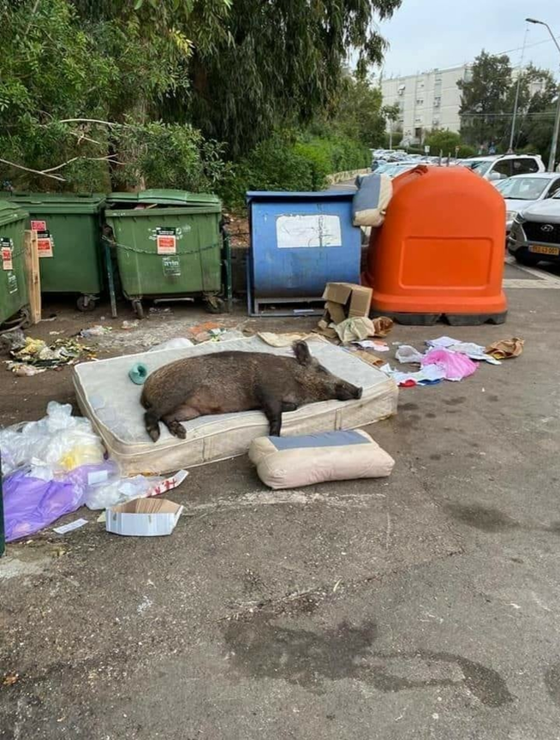
Zakonska regulativa i akti za postupanje komunalnog redarstva
Što je, zapravo, komunalni red?

Slide 2
Komunalno redarstvo postupa po sljedećim zakonskim i podzakonskim aktima:
Zakon o komunalnom gospodarstvu (NN 68/18, 110/18, 32/20)
Zakon o gospodarenju otpadom (NN 84/21)
Zakon o zaštiti od buke (NN 30/9 , 55/13 , 153/13 , 41/16, 114/18, 14/21)
Zakon o građevinskoj inspekciji (NN 153/13)
  Smjernice (https://mgipu.gov.hr/o-ministarstvu-15/djelokrug/gradjevinska-inspekcija/smjernice-komunalnim-redarima-za-primjenu-zakona-o-gradjevinskoj-inspekciji/3832)
  Pravilnik o energetskom pregledu zgrade i energetskom certificiranju (NN 88/17, 90/20, 1/21 – ispr. i 45/21.)
  Pravilnik o jednostavnim i drugim građevinama i radovima( NN 112/17, 34/18, 36/19, 98/19, 31/20)
Zakon o zaštiti od svjetlosnog onečišćenja (NN 14/19)
  Pravilnik o zonama rasvjetljenosti, dopuštenim vrijednostima rasvjetljavanja i načinima upravljanja rasvjetnim sustavima (NN 128/20.)

Slide 3
Zakon o zaštiti životinja (NN 102/17, 32/19)
Zakon o prijevozu u cestovnom prometu (NN 41/18, 98/19, 30/21, 89/21, 114/22)
Zakon o ugostiteljskoj djelatnosti (NN 85/15, 121/16, 99/18, 25/19, 98/19, 32/20, 42/20, 126/21)
Zakon o sigurnosti prometa na cestama (NN 67/08, 48/10, 74/11, 80/13, 158/13, 92/14, 64/15, 108/17, 70/19, 42/20)
Zakon o cestama (NN 84/11 , 22/13 , 54/13 , 148/13 , 92/14, 110/19, 144/21)
Zakon o poljoprivrednom zemljištu (NN 20/18, 115/18, 98/19, 57/22)
Pravilnik o agrotehničkim mjerama (NN 22/19)
Postupovni propisi:
Prekršajni zakon (NN 107/07 , 39/13 , 157/13 , 110/15 , 70/17, 118/18)
Zakon o općem upravnom postupku (NN 47/09, 110/21)
Ovršni zakon (NN 112/12, 25/13, 93/14, 55/16, 73/17, 131/20)

Slide 4
Akti jedinica lokalne samouprave (JLS) – propisani prekršaji, zaprijećene kazne!
Odluka o komunalnom redu
Odluka o sprječavanju odbacivanja otpada (čl.113. ZGO)
Odluka o načinu pružanja javne usluge (čl.66. ZGO)
Odluka o dimnjačarskoj službi
Odluka o ugostiteljskoj djelatnosti
Odluka o uređenju prometa
Odluka o nerazvrstanim cestama
Odluka o autotaksi prijevozu
Odluka o držanju i postupanju sa psima i mačkama, o načinu postupanja s neupisanim psima te napuštenim i izgubljenim životinjama
Odluka o agrotehničkim mjerama
Plan rasvjete, Akcijski plan rasvjete

Slide 5
Komunalni redari na pomorskom dobru?
https://morski.hr/2021/08/22/jeste-li-znali-koje-su-nadleznosti-komunalnih-redara-na-pomorskom-dobru/
Da! Pomorsko dobro u općoj upotrebi (npr. uređene plaže) nije eksteritorijalno.
Redar ne postupa po Zakonu o pomorskom dobru i morskim lukama, nego prema drugim propisima kojima je za to ovlašten (npr. Odluka o komunalnom redu, Smjernicama za primjenu Zakona o građevinskoj inspekciji i sl.)
Na linku https://esavjetovanja.gov.hr/ECon/MainScreen?entityId=22504 u tijeku je e-savjetovanje za novi Zakon o pomorskom dobru i morskim lukama (do 17.12.2022.)
Edukacije redara, nadzor PD-a u općoj upotrebi, komunalnog reda na PD-u, dozvola, koncesija JLS… zabrana korištenja PD-a, hitna izvršenja…

Slide 6
Zakon o komunalnom gospodarstvu (ZKG)
Odluka o komunalnom redu (čl. 104.):
uređenje naselja (i privatnog vlasništva vidljivog s površine javne namjene)
korištenje površina javne namjene
održavanje čistoće
mjere za provođenje navedenog – nadzor provodi komunalno redarstvo
optužni prijedlog podnosi upravno tijelo
obveze i ovlaštenja komunalnog redara definirana u ZKG (čl. 109. – 117.)

Slide 7
Zakon o gospodarenju otpadom (ZGO) 1.
Ovlasti komunalnog redara
Članak 140.
Komunalni redar ovlašten je utvrditi identitet fizičke osobe počinitelja odbacivanja otpada uvidom u osobni identifikacijski dokument ili na drugi odgovarajući način.
Članak 145.
(1) Komunalni redar naređuje uklanjanje otpada osobi koja je nepropisno uskladištila, ostavila, odbacila i/ili odložila otpad.
(2) Ako osoba koja je nepropisno uskladištila, ostavila, odbacila i/ili odložila otpad nepoznata, komunalni redar rješenjem naređuje uklanjanje otpada vlasniku nekretnine na kojoj je nepropisno uskladišten, ostavljen, odbačen i/ili odložen otpad ili posjedniku nekretnine ako vlasnik nekretnine nije poznat ili osobi koja sukladno posebnim propisima upravlja određenim područjem (dobrom), ako je otpad odložen na tom području (dobru) ili osobi koju je zatekao da odbacuje otpad izvan lokacije gospodarenja otpadom ili osobi za koju se može dokazati da je otpad odbacila izvan lokacije gospodarenja otpadom.

Slide 8
Zakon o gospodarenju otpadom (ZGO) 2.
Članak 146.
Inspektor zaštite okoliša rješenjem naređuje jedinici lokalne samouprave odnosno Gradu Zagrebu uklanjanje, odnosno zbrinjavanje i/ili oporabu otpada u primjerenom roku, putem osobe koja posjeduje odgovarajući akt za obavljanje djelatnosti gospodarenja otpadom sukladno odredbama ovoga Zakona, ako utvrdi da je otpad odbačen izvan građevine za zbrinjavanje otpada, odnosno lokacije za gospodarenje otpadom, a komunalni redar u roku od 60 dana od obavljenog nadzora nije donio rješenje iz članka 145. ovoga Zakona.
https://eloo.haop.hr/public/

Slide 9
Anketno istraživanje
„Analiza navika o odvojenom prikupljanju biootpada i važnost razumijevanja pojma kružnog gospodarstva“, doc.dr.sc. Sanja Kalambura, Veleučilište Velika Gorica
preliminarni rezultati predstavljeni u svibnju 2022.
28 pitanja vezanih uz gospodarenje biootpadom
čak 68% onih koji imaju mogućnost vlastitog kompostiranja to ne želi raditi
polovica anketiranih misli da je dovoljno educirana o odvojenom sakupljanju
na pitanje što bi ih potaknulo da počnu kompostirati, samo 15,1% ljudi je odgovorilo „manji mjesečni račun za odvoz“, 48,6 % anketiranih je mišljenja da je glavni poticaj za provedbu vlastitog kompostiranja zaštita okoliša, a za svakog četvrtog je dobivanje vlastitog čistog komposta (26,7 %)
na ubačeno „trik-pitanje” hoće li i miješani otpad odlagati u posude/vrećice koje se ne naplaćuju (biootpad, plastika, papir, staklo), čak 45 % anketiranih je odgovorilo „vrlo vjerojatno“!

Slide 10
Posljedice nedovoljno promišljenog sustava
  Gradovi plaćaju velike iznose proračunskog novca za sanaciju divljih deponija (bijeg otpada u ilegalu)
  Gradovi plaćaju velike penale Fondu za zaštitu okoliša
  građani imaju nerealna očekivanja (cijena, kvaliteta usluge)
  davatelji javne usluge zbog rasta troškova financijski sve više slabe bez obzira na stalni rast cijene javne usluge

Slide 11
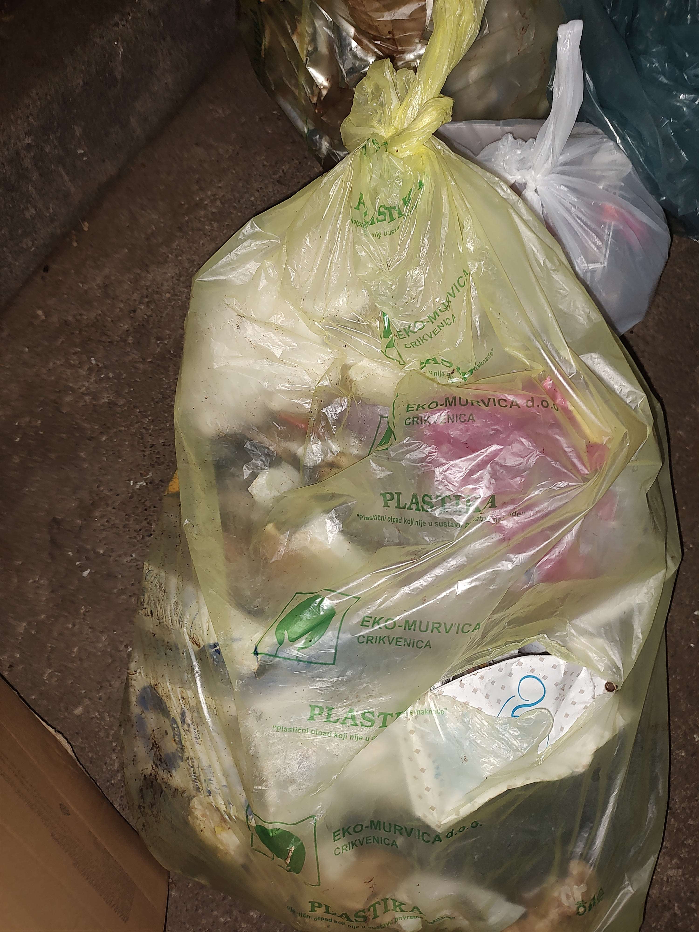
Zakonske stranputice – ovlasti komunalnog redarstva
Zakon o gospodarenju otpadom (čl. 136.)
Zakon o komunalnom gospodarstvu
javna usluga sakupljanja komunalnog otpada
spaljivanje otpada od strane fizičkih osoba
nepropisno skladištenje, ostavljanje, odbacivanje ili odlaganje otpada od strane fizičke osobe ili nepoznatih osoba
puno veće kazne, ali…
nema ovlasti nad obrtima i pravnim osobama, osim kod miješanog otpada!
Odluka o komunalnom redu JLS:
propisuje prekršaje na javnoj površini i na privatnoj okućnici vidljivoj s površine javne namjene (npr. odbacivanje otpada van spremnika)
manje kazne za prekršitelje
ne diskriminira počinitelje po pravnom statusu!

Slide 12
Razgraničenje ovlasti komunalnog redara i davatelja javne usluge
sudska praksa po starome zakonu: za sve što je u spremniku nadležan je davatelj usluge, za sve van spremnika nadležan je komunalni redar
ugovorna kazna nije kazna u klasičnom smislu riječi, već nadoknada troškova sanacije nepravilnog postupanja korisnika (visina ograničena na max. 12 fiksnih mjesečnih iznosa na računu toga korisnika

Slide 13
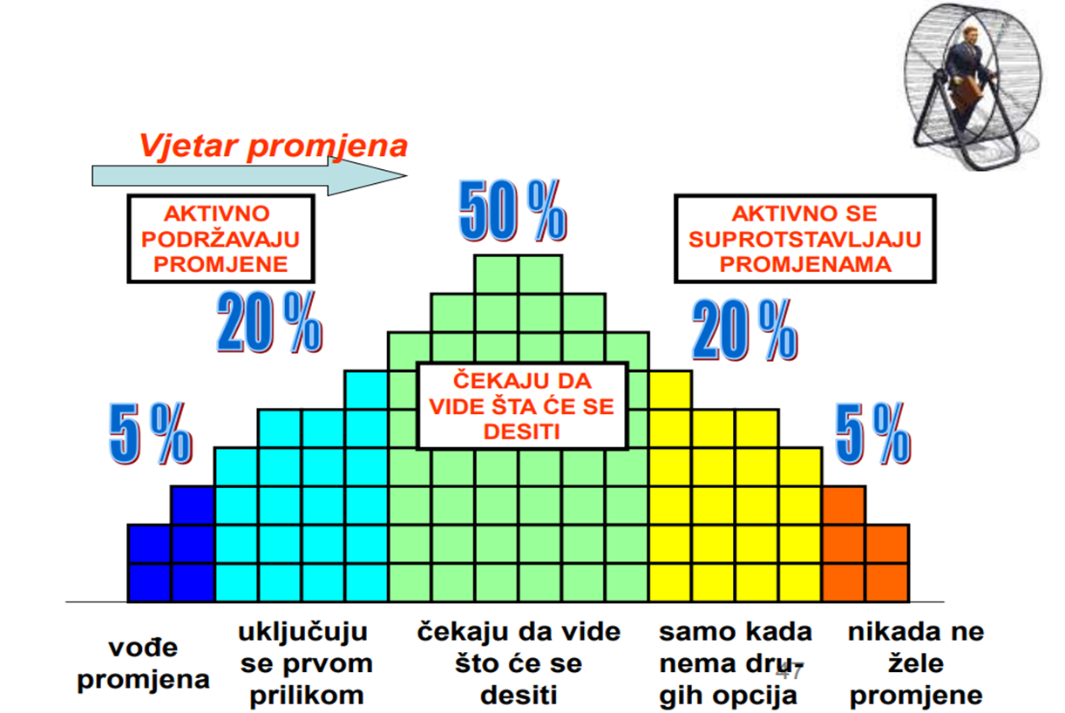
Kako izaći iz začaranog kruga?
Autor: dr.sc. Viktor Simončič

Slide 14
Stanimo na loptu…
Aksiom (grč. aksios - bez) ili postulat je temeljna istina koja se ne dokazuje i služi kao osnova neke matematičke ili logičke teorije. Za razliku od dogme uglavnom se ne tvrdi njena nužna istinitost jer je to logički nemoguće utvrditi, nego se uzima kao pretpostavka na kojoj se gradi teorija.
  Zašto se naši građani lako prilagode i prihvate složena pravila postupanja s vlastitim otpadom ukoliko se presele u npr. Švicarsku ili Njemačku?
  Kako su Nijemci i Austrijanci započeli gradnju efikasnog sustava?
  Nemoguće je uhvatiti sve prekršitelje, ali…

Slide 15
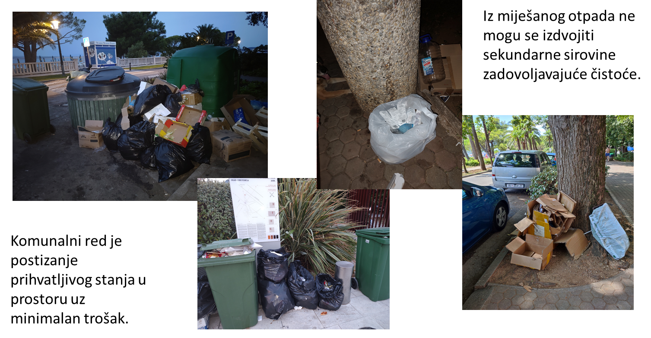
Nivo problema u stvarnom životu

Slide 16
Tko i kako će rješavati nered?
komunalnih redara je malo i imaju puno drugih obveza nadzora
radnika komunalnog poduzeća na terenu je više
dogovor sa zamjenicom gradonačelnika i pročelnikom za komunalni sustav
Obavijest o postupanju s pojedinim vrstama otpada
jednostavne upute radnicima kako složiti fotodokumentaciju i činjenični opis za Obavijest o počinjenom prekršaju
akcija prije prolaska kamiona
Obavijest o počinjenom prekršaju
povratna reakcija prekršitelja

Slide 17
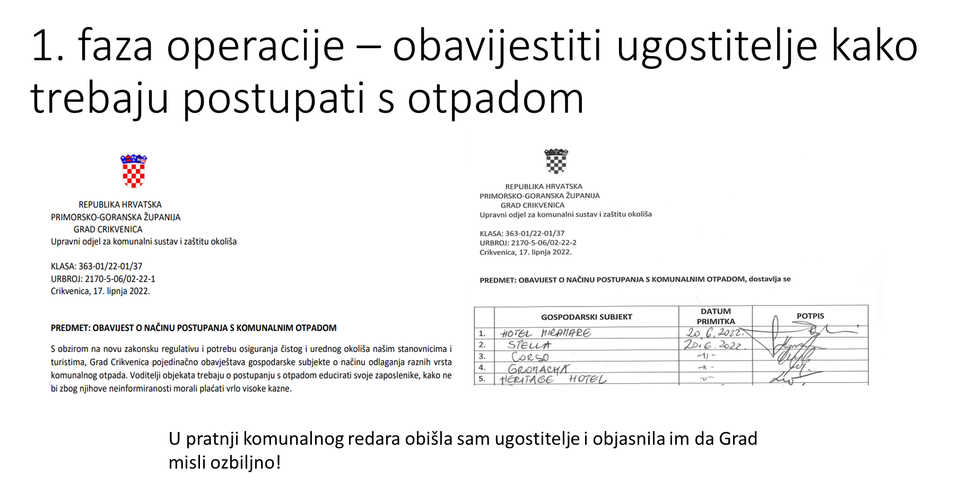
Suradnja grada i komunalnog poduzeća

Slide 18
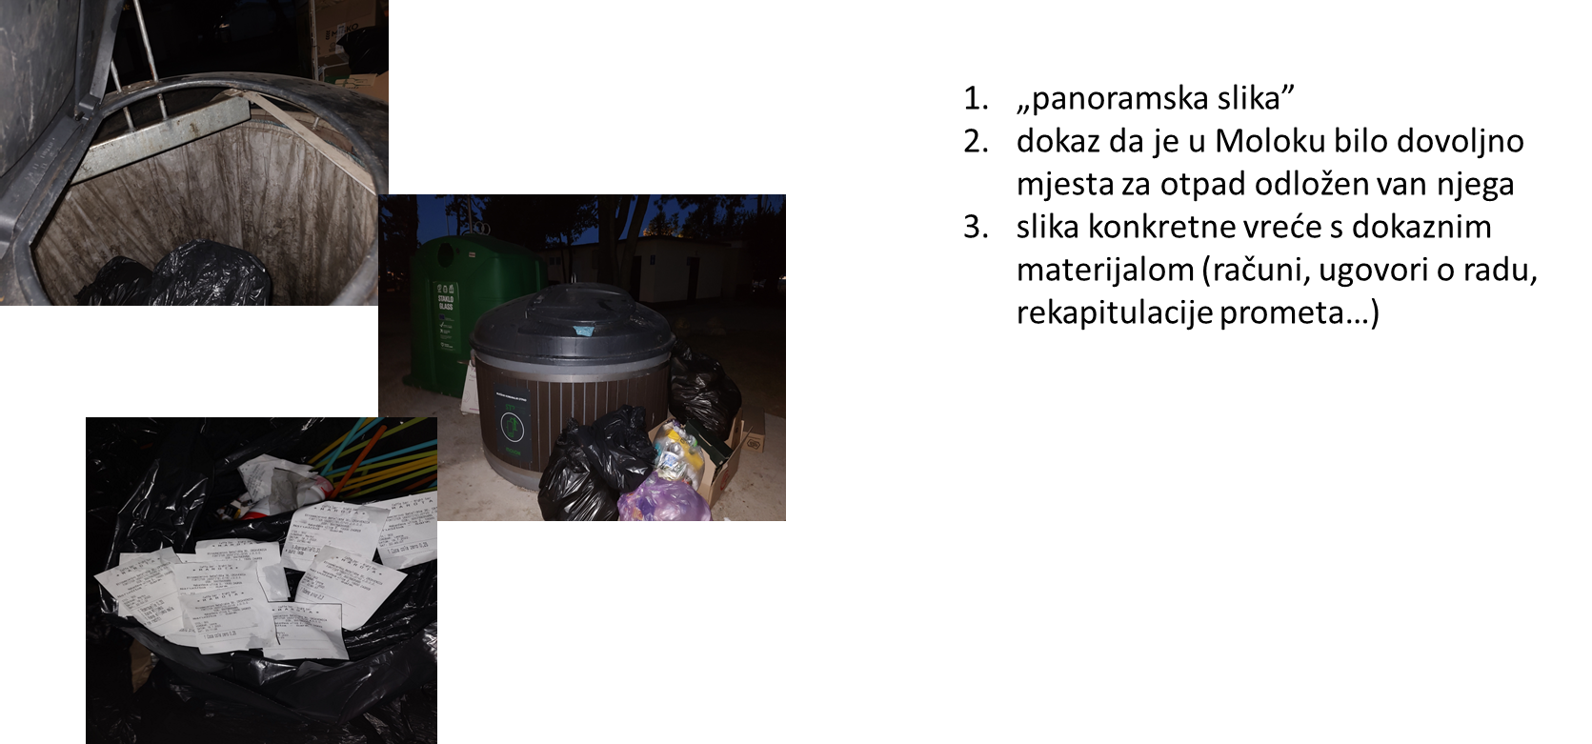
2. faza: nadzor prije prolaza kamiona

Slide 19
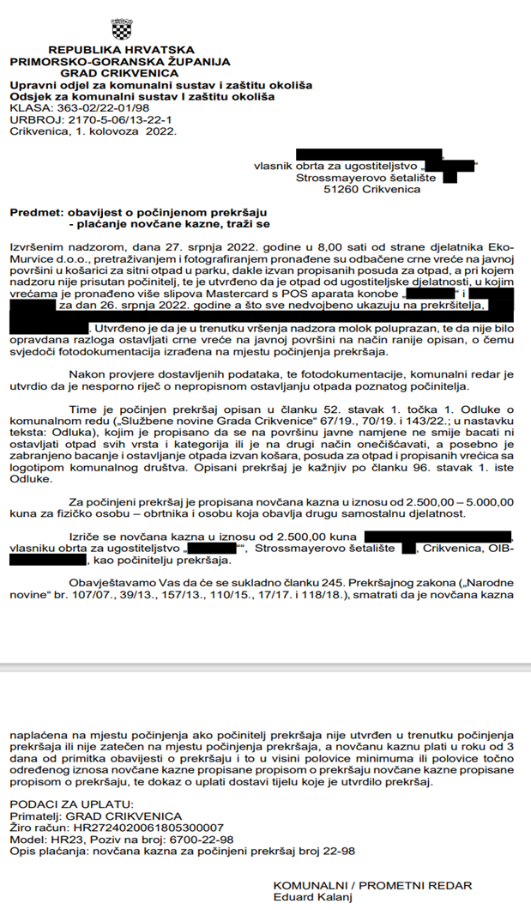
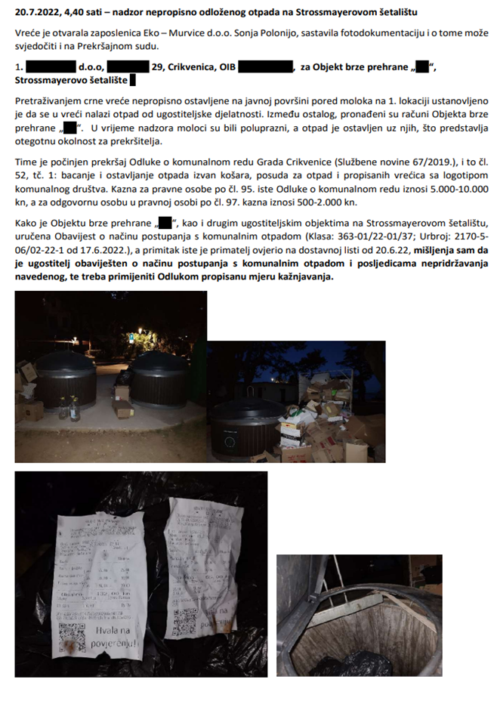
3. faza: obrada prijave

Slide 20
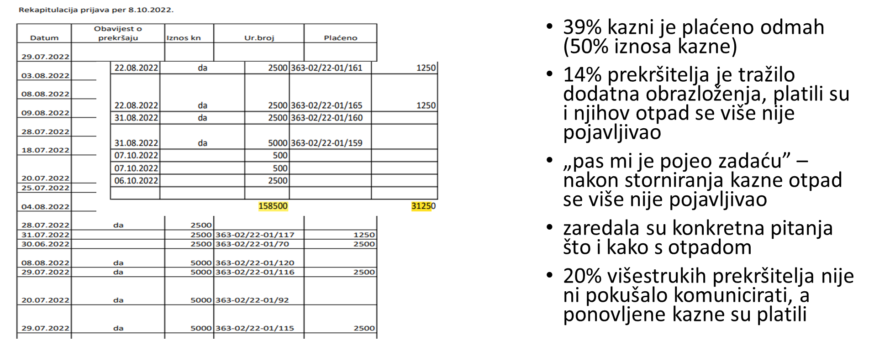
4. faza: reakcija

Slide 21
Što dalje?
„inventura” odredbi u gradskim javnim natječajima:
  koncesijska odobrenja, ugovori o zakupu javnih površina za postavljanje kioska, ugostiteljskih terasa i sl.
diskvalificiranje prekršitelja Odluke o komunalnom redu
raskid ugovora s prekršiteljima i njihovo iseljenje („udar na džep”)

Slide 22
Što vas čeka?
Akcijski plan za kružno gospodarenje građevinskim i otpadom od rušenja
Plan gospodarenja otpadom RH
Najčešće spominjani i s najviše novih zaduženja su baš komunalni redari.
Argumenti predstavnika Udruge gradova:
pojednostaviti propise i jednoznačno propisati ovlasti
edukacija redara i podrška pravosuđa
plaća!

Slide 23
Zakon o zaštiti od buke 1.
Članak 16.
… nadzor nad provedbom odluka predstavničkih tijela JLS provodi komunalno redarstvo.
Odluka JLS regulira:
uporabu akustičkih i elektroakustičkih uređaja na otvorenom u objektima registriranim za obavljanje ugostiteljske djelatnosti (ako akt JLS ne određuje drugačije, ne smije prelaziti vrijeme nakon 24.00 sati),
lokacije (ulice, trgovi, dijelovi, zone…) na kojima buka smije prekoračiti dopuštenu granicu (javni skupovi i priredbe), putevi dolaska i odlaska sudionika

Slide 24
Zakon o zaštiti od buke 2.
Komunalni redari su ovlašteni:
zatražiti od vlasnika / organizatora rješenje sanitarne inspekcije o zadovoljavanju uvjeta zaštite od buke,
pregledati da li su uređaji delimitirani.
Komunalni redari rješenjem naređuju upravne mjere po čl.18.st.1, tč. 1-4:
naređuju akustična mjerenja osobama koje koriste izvore buke
naređuju poduzimanje propisanih utvrđenih mjera zaštite od buke
zabranjuju uporabu izvora buke prije poduzimanja mjera zaštite
zabranjuju obavljanje djelatnosti (ako mjera 3. ne može imati efekta)

Slide 25
Zakon o zaštiti od buke 3.
Komunalni redari predlažu pokretanje prekršajnog postupka po čl.19.st.1. tč. 1,2,3,4,9 Zakona:
ako pravna ili fizička osoba ne provodi zaštitu od buke
ako obavlja radove, djelatnosti i sl. koje u boravišnim prostorima uzrokuju buku štetnu po zdravlje ljudi
ako rabi elektroakust. Ili akustičke uređaje na otvorenom suprotno gradskoj odluci
ako buka ad 3. prelazi najviše dopuštene razine buke na otvorenom
ako pravna ili fizička osoba ne provede naređene ili propisane mjere zaštite

Slide 26
Zakon o zaštiti od buke 4.
Komunalni redari ovlašteni su na licu mjesta naplatiti kaznu odgovornoj osobi u pravnoj osobi i fizičkoj osobi koja obavlja djelatnost za koju treba provesti mjere zaštite od buke, a osoba postupa suprotno odluci JLS:
prvi prekršaj 1.000 kn
drugi istovjetni prekršaj 3.000 kn

Slide 27
Zakon o zaštiti od svjetlosnog onečišćenja 1.
Komunalni redar radi ono što nije u domeni inspekcije!?!
Na snagu stupio 1.4.2019.
Komunalni redar nadzire zabranu iz čl. 11. st. 5:
1. uporabu svjetlosnih snopova bilo kakve vrste ili oblika usmjerenih prema nebu ili prema prirodnom vodnom tijelu
2. rasvjetljavanje vanjskom rasvjetom otvora (prozora i/ili vrata) zaštićenog ili stambenog prostora iznad vrijednosti propisanih pravilnikom iz članka 9. ovoga Zakona
3. postavljanje vanjske rasvjete tako da ona svojim usmjerenjem i izlaznim svjetlosnim tokom svjetlosti na otvorima (prozori i/ili vrata) nepokretnih kulturnih dobara proizvodi emisije veće od dopuštenih razina
4.usmjerenje svjetiljki interijera u građevinama s transparentnom fasadom prema vidljivom dijelu neba
5. ugrađivanje svjetiljki i ostalih izvora svjetlosti protivno obveznom načinu upravljanja rasvjetljavanjem propisanom pravilnikom iz članka 9. ovoga Zakona
6. ugrađivanje svjetiljki i ostalih izvora svjetlosti koji prelaze najviše dopuštene razine rasvjetljavanja okoliša za vanjsku rasvjetu propisane pravilnikom iz članka 9. ovoga Zakona

Slide 28
Zakon o zaštiti od svjetlosnog onečišćenja 2.
7. ugradnja ekološki neprihvatljivih svjetiljki
8. postava svjetiljki tako da svijetle u horizont i iznad njega te u prirodna vodna tijela, osim u slučajevima dopuštenim ovim Zakonom
9. da svjetlosni tok svjetiljki pri rasvjetljavanju oglasnih ploča vanjskim svjetiljkama, kod dekorativne i krajobrazne rasvjete te rasvjete pročelja objekta izlazi iz gabarita osvjetljavanja
10. u zaštićenim područjima, radi očuvanja ekosustava i bioraznolikosti, postavljati svjetiljke korelirane temperature boje svjetlosti iznad 2200 K te osvijetljene oglasne ploče
11. postavljati cestovnu i javnu rasvjetu uz prirodna vodna tijela tako da svojim usmjerenjem i izlaznim tijekom svjetlosti na vodenoj površini emitiraju svjetlost veću od emisija propisanih pravilnikom iz članka 9. ovoga Zakona
12. postavljati oglasne ploče tako da zaklanjaju ili smanjuju vidljivost postavljenih prometnih znakova ili zasljepljuju sudionike u prometu ili odvraćaju njihovu pozornost u mjeri koja može biti opasna za sigurnost prometa
13. postavljati oglasne ploče koje emitiraju svjetlost veću od emisija propisanih pravilnikom iz članka 9. ovoga Zakona

Slide 29
Zakon o zaštiti od svjetlosnog onečišćenja (NN 14/19) 3.
Mjere komunalnog redara:
operateru rasvjete naređuje gašenje rasvjete protivne čl.11.st.5.
operateru rasvjete naređuje gašenje dekorativne ili prigodne vanjske rasvjete zgrada ili površina ako je prekoračeno dopušteno trajanje određeno planom rada dekorativne ili prigodne vanjske rasvjete JLS
vlasniku oglasne ploče naređuje usklađenje sa Zakonom
ako uoči nezakonitosti po kojima nije ovlašten postupati, dužan je odmah obavijestiti inspekciju
Ministar će u roku od 12 mjeseci donijeti Pravilnik, JLS u daljnjih 12 mjeseci plan rasvjete i akcijski plan rekonstrukcije – usklađenje u roku od 12 godina!

Slide 30
Pravilnik o zonama rasvjetljenosti, dopuštenim vrijednostima rasvjetljavanja i načinima upravljanja rasvjetnim sustavima (NN 128/20.)
Program radionica „Pametni gradovi”:
Predstavnici Ministarstva gospodarstva i održivog razvoja izložit će novi zakonodavni okvir za svjetlosno onečišćenje, odnosno ukazati na izmjene koje su relevantne za gradove i općine…

Slide 31
Zakon o zaštiti životinja 1.
Komunalni redar nadzire provedbu općih akata JLS vezano za:
postupanje s divljim životinjama van staništa
postupanje s kućnim ljubimcima
postupanje s napuštenim ili izgubljenim životinjama
Postupa temeljem procjene rizika, nasumičnim odabirom mjesta nadzora ili po saznanju (prijavi).
Naplaćuje kaznu propisanu općim aktom JLS.
Nadzor mikročipiranja – 30.06.2018.
Policija mu pruža pomoć ako se očekuje otpor.

Slide 32
Zakon o zaštiti životinja 2.
Komunalni redar je ovlašten:
– pregledati isprave na temelju kojih se može utvrditi identitet stranke i drugih osoba nazočnih nadzoru
– ući u prostore/prostorije u kojima se drže kućni ljubimci
– uzimati izjave stranaka i drugih osoba
– zatražiti od stranke podatke i dokumentaciju
– prikupljati dokaze na vizualni i drugi odgovarajući način
– očitati mikročip
– obavljati druge radnje u skladu sa svrhom nadzora
– podnositi kaznenu prijavu ili optužni prijedlog.
Obavještava vet. inspektora (odluku o oduzimanju donosi inspektor), sklonište.

Slide 33
Zakon o prijevozu u cestovnom prometu
Autotaksi na području JLS – komunalni i/ili prometni redar imaju ovlast pregleda dokumentacije, licencije, dozvola, vozila i vozača.
Komunalni prijevoz putnika obavlja se temeljem ugovora sklopljenog između prijevoznika i jedinice lokalne samouprave na čijem području se takav prijevoz organizira i obavlja, sukladno odluci jedinice lokalne samouprave o komunalnom prijevozu, odredbama ovoga Zakona te odredbama Uredbe (EZ) br. 1370/2007. – ovo je uslužna komunalna djelatnost (ZKG)

Slide 34
Zakon o ugostiteljskoj djelatnosti
Nadzor zabrane kampiranja van kampova (privatno vlasništvo, javna površina):
optužni prijedlog ili
prekršajni nalog ili
novčana kazna na mjestu izvršenja prekršaja
Nadzor turističkog inspektora i komunalnog redara:
usmeni nalog – zabrana kampiranja na 60 dana,
pečaćenje opreme,
pisano rješenje u roku od 8 dana
JLS, JU i dr. pravne osobe aktima određuju prostor, uvjete i trajanje za org. kampiranje van kampova (manifestacije) – nadzor komunalni redar!

Slide 35
Zakon o građevinskoj inspekciji – posebna tema
U provedbi zakona komunalni redar je ovlašten utvrditi zakonitost građenja i provedbe zahvata u prostoru koje nisu građenje, i to SAMO ZA GRAĐEVINE ZA KOJE NIJE POTREBAN AKT O GRAĐENJU (GRAĐEVINSKA DOZVOLA).
U PROVEDBI JE OVLAŠTEN:
ući na građevinsko zemljište,
zatražiti i pregledati isprave,
uzimati izjave i prikupljati dokaze,
podnijeti optužni prijedlog (ukoliko utvrdi povredu propisa).

Slide 36
Agrotehničke mjere
Gradsko vijeće za svoje područje propisuje potrebne agrotehničke mjere u slučajevima u kojima bi propuštanje tih mjera nanijelo štetu, onemogućilo ili smanjilo poljoprivrednu proizvodnju.
Jedinice lokalne samouprave podnose Ministarstvu poljoprivrede i Hrvatskoj agenciji za poljoprivredu i hranu – Centar za tlo sa sjedištem u Osijeku, godišnje izvješće o primjeni propisanih mjera do 31. ožujka svake tekuće godine za prethodnu godinu.
Godišnje izvješće izrađuje se na Obrascu 1., Tablici Excel (xls) formatu u prilogu Pravilnika i dostavlja se u elektronskom obliku.
Nosioci nadzora provedbe mjera na terenu: poljoprivredni redar/komunalni redar/poljoprivredni inspektor

Slide 37

Hvala na pažnji!
Komunalni redar ili Superman?

